Slide 1
卒業制作発表 （AI技術論文実装アプリ）
須原 瑞穂
C200026

Slide 2

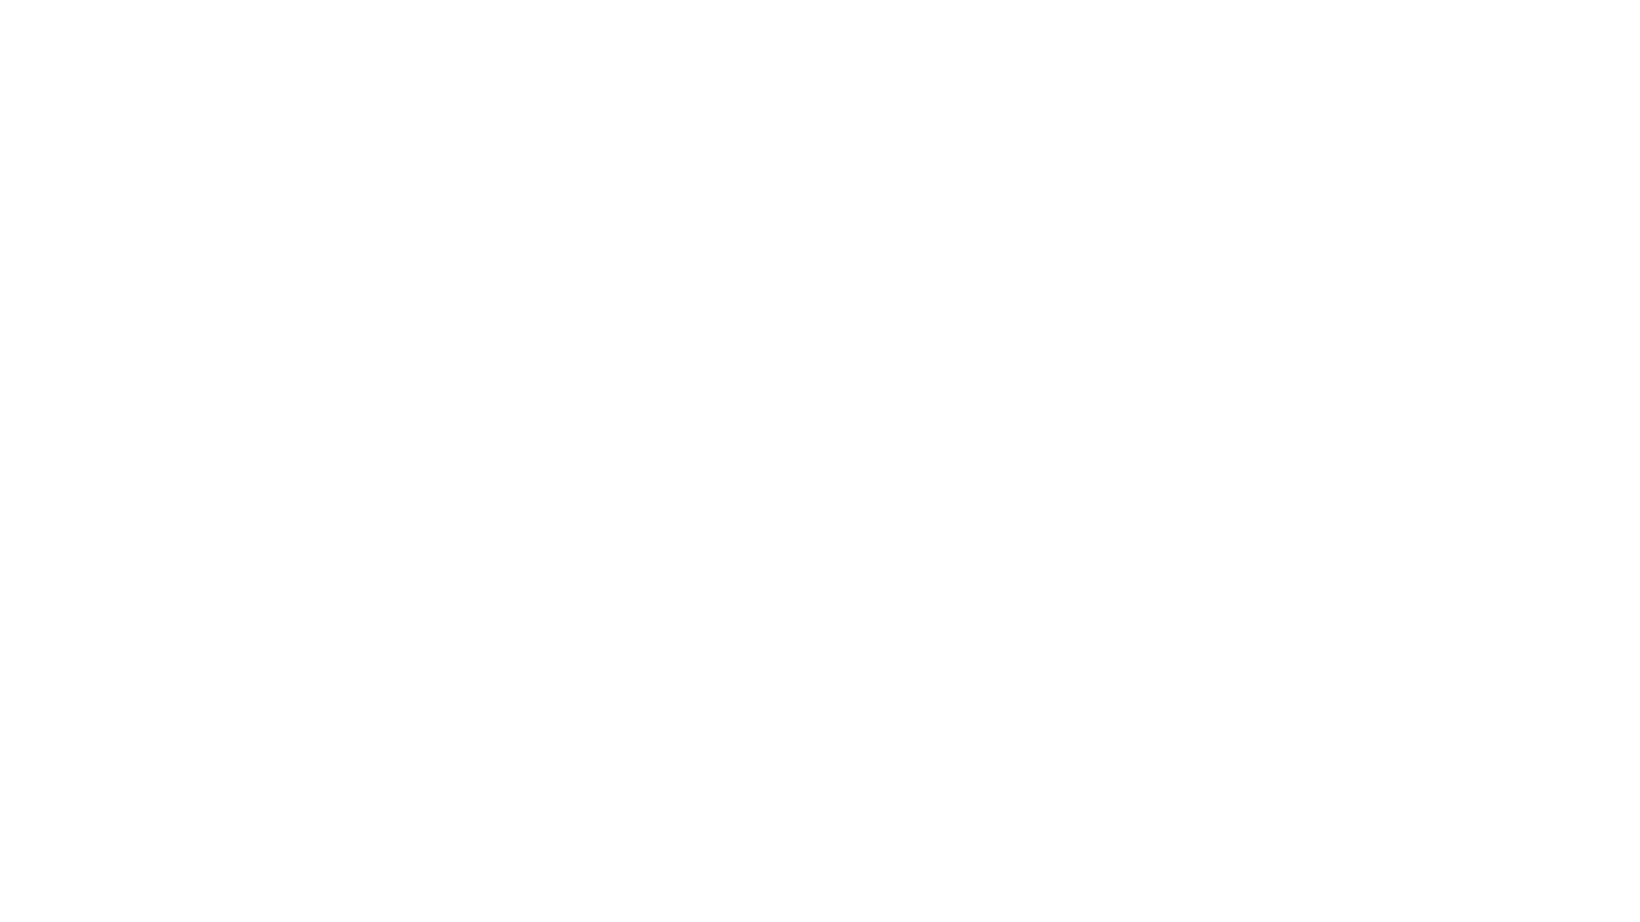
Agenda
GAN(AI画像生成モデル)の概要
卒業制作発表
Q&A

Slide 3

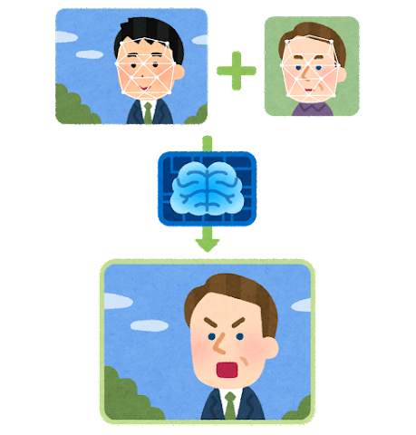
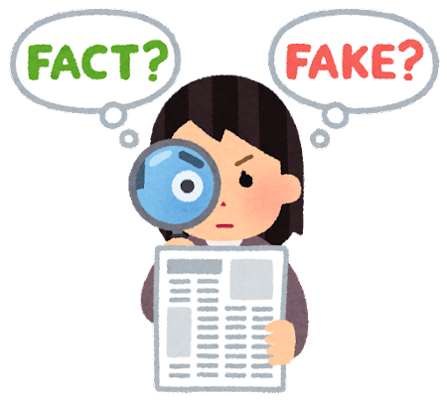
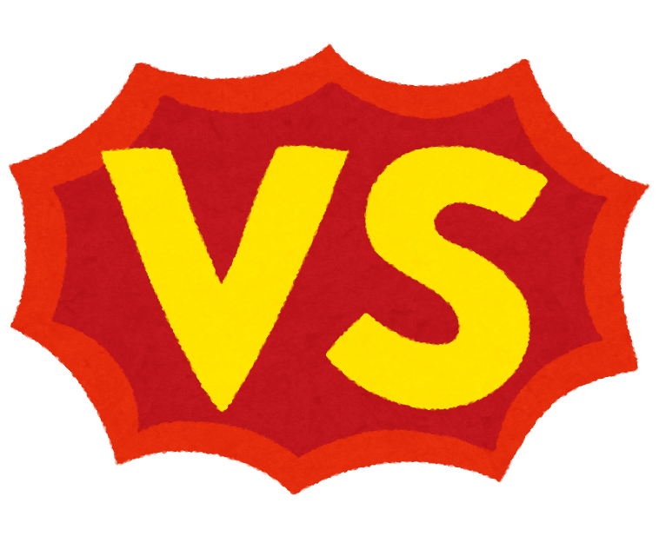
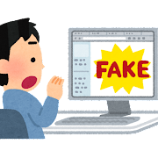

AI画像生成モデル（GAN）とは？
GAN（Generative Adversarial Networks）：敵対的生成ネットワーク
GANのネットワーク構造は、２つのネットワークから構成され、
互いに競い合わせることで画像の精度を高めていくAIモデル。
・ Generator（画像生成ネットワーク）
・ Discriminator（画像識別ネットワーク）
競争させるような形で学習。
⇒ そのため「敵対的」と命名
偽物を作り出す悪人
（Generator）
本物かどうか見破る鑑定人（Discriminator）

Slide 4
卒 業 制 作
概要
目的
最新AI論文の技術を実装したアプリを作成し、みんなに遊んでもらう！
テーマ： | Liquid Warping GAN with Attention: A Unified Framework for Human Image Synthesis
作品概要： | 2020.11に発表された論文の技術を使い、リファレンス（動画の人）に合わせたソース（静止画の人）の動画を生成するAI ネットワークを組み込んだWebアプリを作成
成果物： | Webアプリ
@InProceedings{lwb2019, title={Liquid Warping GAN: A Unified Framework for Human Motion Imitation, Appearance Transfer and Novel View Synthesis}, author={Wen Liu and Zhixin Piao, Min Jie, Wenhan Luo, Lin Ma and and Shenghua Gao}, booktitle={The IEEE International Conference on Computer Vision (ICCV)}, year={2019} }

Slide 5
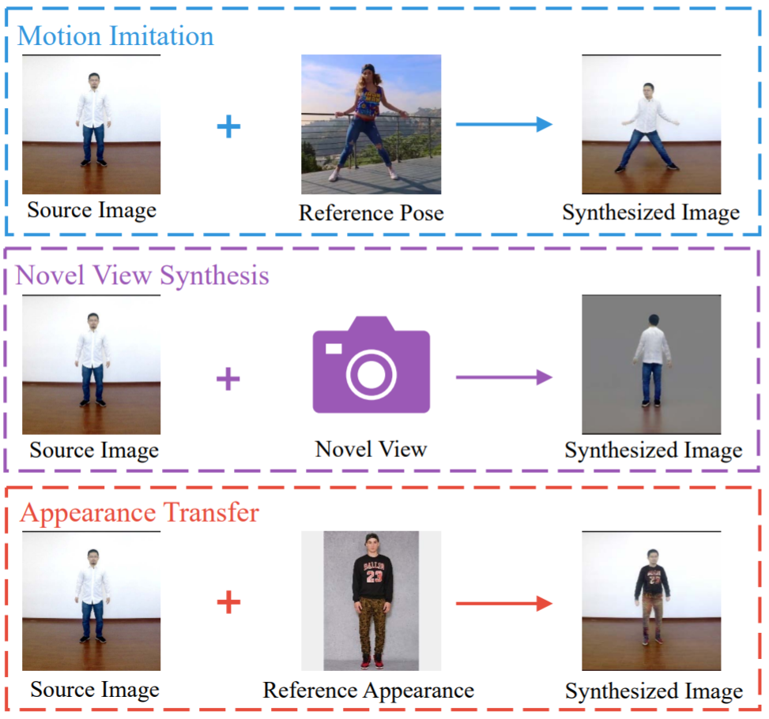
論 文 概 要
Liquid Warping GAN with Attention（2020.11発表）とは、
リファレンス（動画の人）に合わせて、ソース（静止画の人）の動画を生成するネットワーク
※GAN (Generative adversarial networks：敵対的生成ネットワーク)
https://arxiv.org/pdf/2011.09055.pdf (2021/12/01)
Notes:
novel view synthesis新規ビュー合成
Generatorは、背景を生成するGbg、ソースの特徴量を抽出するGsid、背景情報・ソースの特徴量・リファレンスの３つを合成するGtsf の3つによって構成されています。Attentional Liqiid Warping Block は、ソースの特徴量をリファレンスに反映させる役割を果たす。
Discriminatorは、全体を判定するDglobal、ボディーのみクロップして判定するDbody、頭のみクロップして判定するDheadの3つによって構成されている。
そして、このネットワークでは、骨格データではなく、SMPLと呼ばれる簡易3次元モデルを使っている。

Slide 6
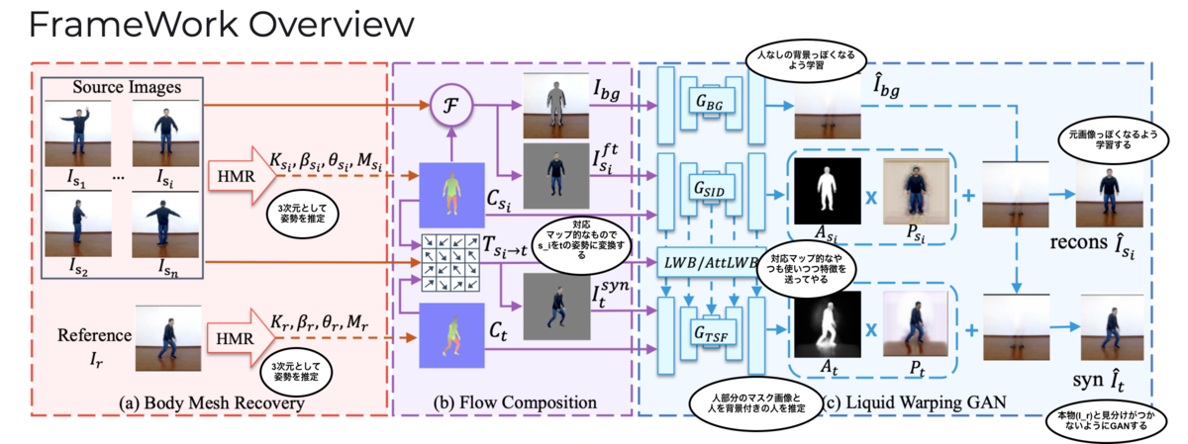
論 文 概 要
Notes:
やりたいことはSource Image IsiをReference Irのに姿勢にしたい｡
なるべく自然な感じに｡
それを実現するために考えられた流れは
1. 画像からHuman Mesh Recovery(HMR)というタスクを行い, 2次元画像から3次元のメッシュ情報を推定してする｡ 2. 3次元メッシュを考慮した画像間の人物部位の対応マップ的なTをつくる (Transformation flowと呼んでいる)｡ 3. Tを使ってIsiをIrの姿勢にしたItsynを生成する｡ 4. Convolutional Autoencoderライクな GBG,GSID,GTSFを使って Isiの背景画像, Isiの人部分のマスク画像と人の画像, Irの人部分のマスク画像と人の画像を作ってやる(このときLWB/AttLWBという機構を使ってGSIDからGTSFに情報を送り込んでやっているようだ)｡ 5. GBG, GSIDから生成された背景画像と人の画像を合成して画像I^siを作る｡ 6. GBG,GTSFから生成された背景画像と人の画像を合成して画像synI^tを作る (これがお目当てのやつ)｡
上の流れでいい感じの結果を得るために
- I^siをなるだけIsiっぽくしたい気持ち - synI^tを偽物, Irを本物として, それらが見分けがつかないようにした気持ち(ここがGANな要素) をあわせて学習する感じ｡
あと一旦3Dメッシュにして3次元的な情報も考えているんだってところがポイントらしいです｡ あとあとLWB/AttLWBのところで人物を再構築するために使う特徴量を流し込んでやるところもポイントらしい｡

Slide 7
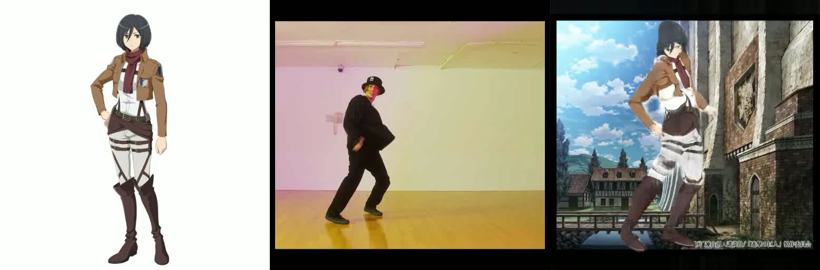
卒 業 制 作
Liquid Warping GAN with Attention を使って、
「進撃の巨人」ヒロインのミカサに、BTSのDynamiteをウォールマリア前で踊ってもらいます！

Slide 8
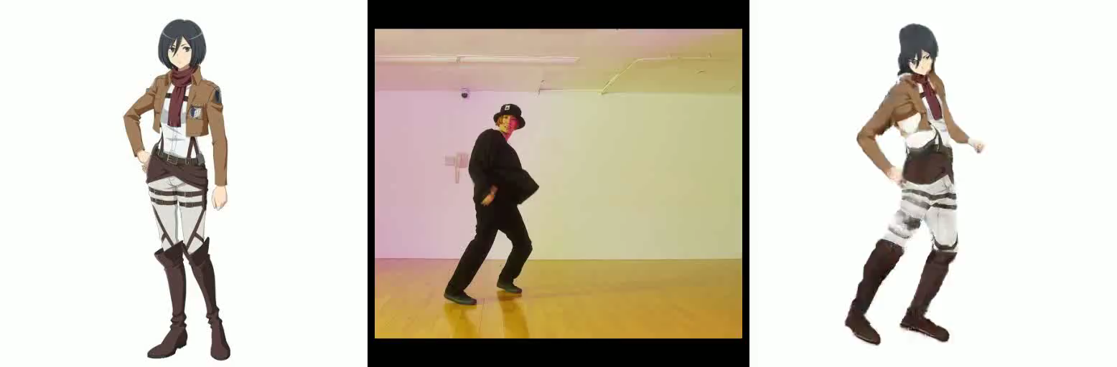
卒 業 制 作
失敗例１：
要修正点：動画生成後、ダンスの動きが極端に早くなってしまって音楽に合わない(約4倍速)

Slide 9
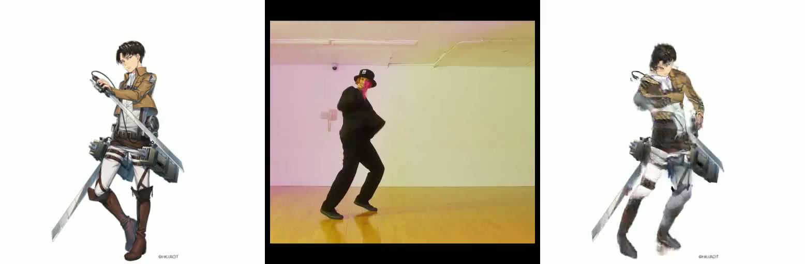
卒 業 制 作
失敗例２：
要修正点：画像選びとても重要！正面じゃないから顔が不気味＆装備がそのままで変！

Slide 10
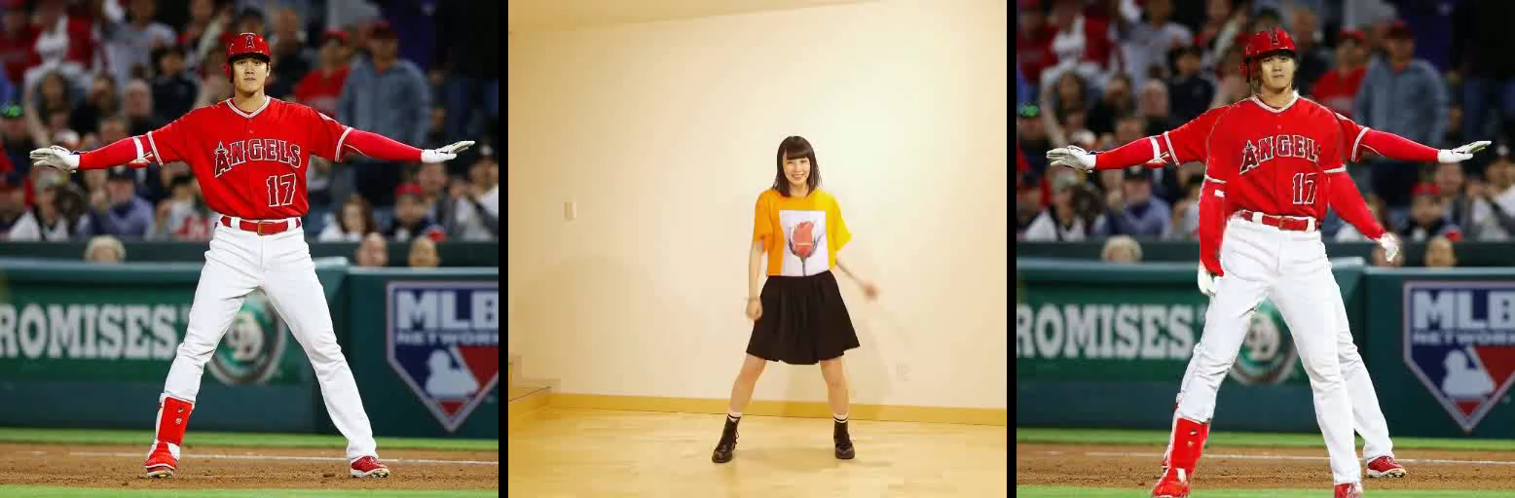
卒 業 制 作
失敗例３：
要修正点：背景画像に元の画像が残ったまま！後ろ姿の写真がないので、長髪になっている。

Slide 11
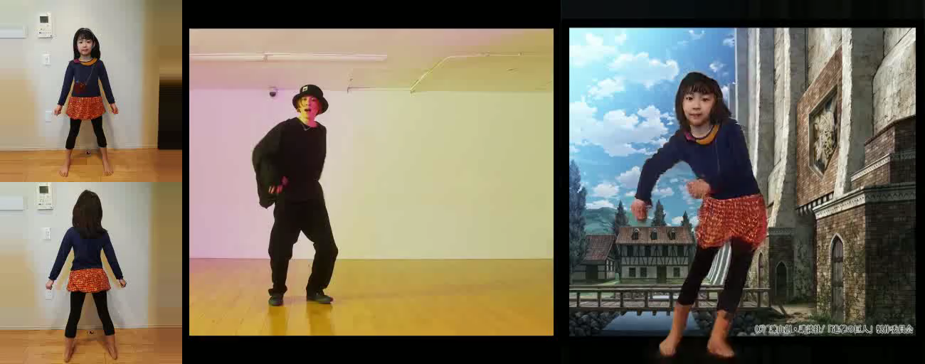
卒 業 制 作
２Dのアニメ画像なので、画像がカクカクするのかと思い、娘をウォールマリア前で踊らせてみた。
結果 ⇒ 人物写真(前・後・横の姿)を使っても、Frame Rateを増やしても、カクカク直らず。。

Slide 12
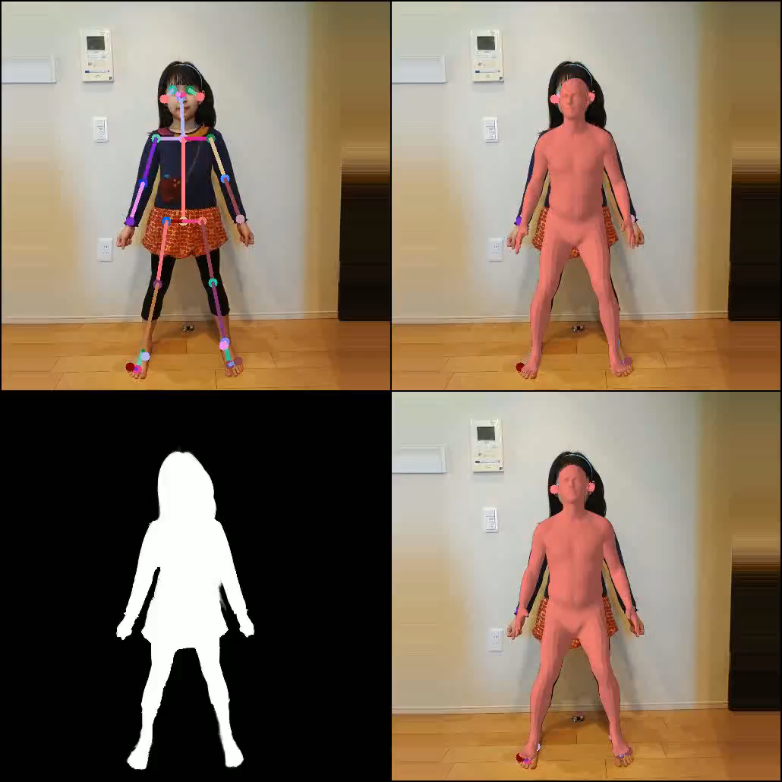
卒 業 制 作
静止画（ソース）解析
・ 身体の各部位の点を取得
・ 背景を切り取る箇所を特定
動画（リファレンス）解析
動画をフレームごとに分け、同様に
・ 身体の各部位の点を取得
・ 背景を切り取る箇所を特定
GANにより動画を生成
・ フレームごとに人物画像を生成
・ 背景、音楽と人物画像を合成

Slide 13
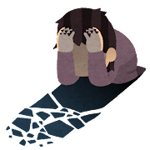
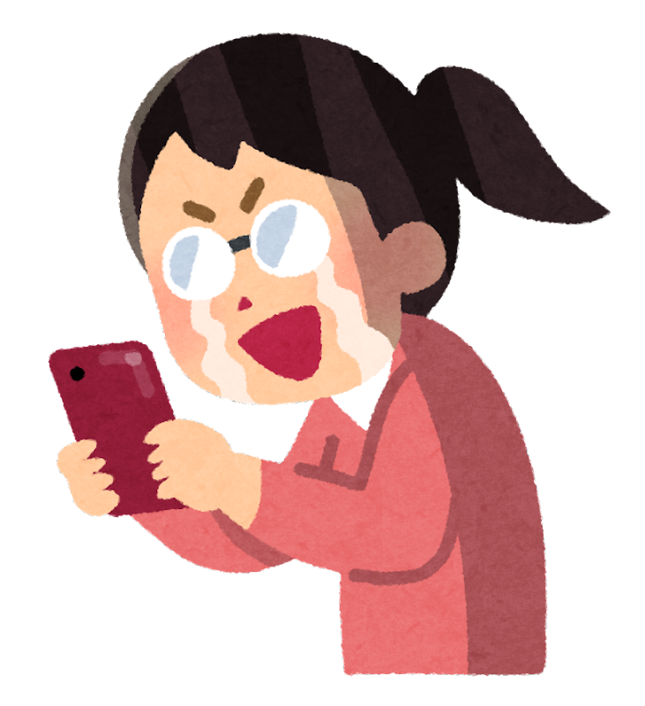

卒 業 制 作
苦労したこと
まだ新しい技術論文の実装なので、知識も経験も足りず、
どこをいじればよいのか分からないまま
試行錯誤を延々と繰り返した。。。
特に、生成した動画が音楽に合わず、「早送り現象」になる問題点を解消することができず、時間と労力だけ浪費。。。
⇒ 実装している人に、 ダメ元でTwitterで聞いてみたら
即答で返信がきて感動した！！！！
Twitterすごい！！と改めて実感。

Slide 14
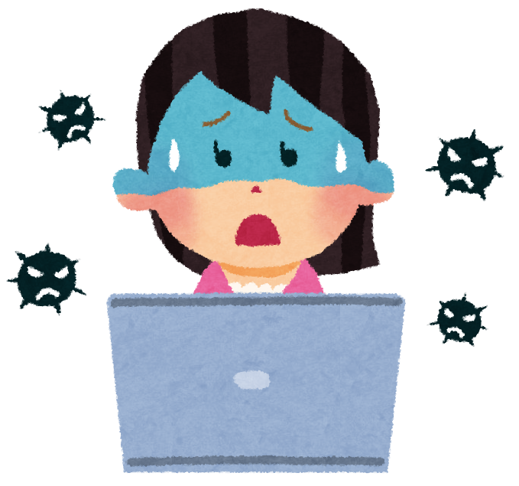

卒 業 制 作
Webアプリケーション化
「画像をUploadしたら、合成動画を作成できるWebアプリ」
実装済み：
・ Herokuでアプリの動作確認
・ サインアップ機能＆エラー表示
・ ログイン機能
・ 画像のUpload機能
・ アップロードした画像の表示
・ 非同期処理の実装
・ 画像リスト
・ 出力結果ページ(動画ダウンロード)
打倒！バグ
未実装：
・ LiqWarpGAN組込み⇒動画生成
Notes:
Heroku App Super User:
user: user
pwd: password

Slide 15

Q ＆ A
ご清聴ありがとうございました！

Slide 16
Appendix
卒業制作 作品リンク
Source Code (Google Colabo)
Web App（Heroku）
Github
卒業制作その他資料
AIのおもしろ活用事例
Notes:
Heroku App Super User:
user: user
pwd: password

Slide 17
卒業制作
スケジュール 計画・実績
※期末時点の進捗率：計画に対して進捗率 90%
 | 予定 | 実績 | １０ | １１ | １２ | １ | ２
テーマ決定 | 10/7 | 10/7
発表資料作成 | 11/25 | 11/26
中間発表 | 12/2 | 12/2
作品制作 | 1/20 | 1/20
クラス内発表 | 1/20 | 1/20
作品完成・提出 | 2/17 | 2/20
卒業制作発表会 | 2/25 | 2/25

Slide 18
卒業制作
作品に利用する技術
Liquid Warping GAN with Attention
敵対的生成ネットワーク GAN(Generative adversarial networks)
Python, PyTorch
Webアプリの開発
Django（Python用のフレームワーク）
Heroku（Prototypeデプロイ用）
Celery + Redis（非同期処理）
HTML & CSS ＆ Bootstrap

Slide 19
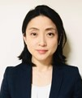
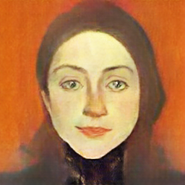
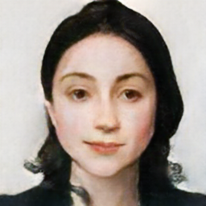
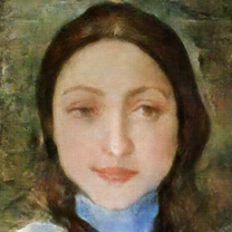
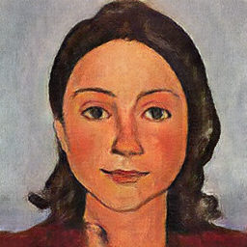
AIのおもしろ活用事例 １
AI画伯 https://ai-art.tokyo/
顔画像を西洋風肖像画に変換してくれるアプリ。
誰でも中世の貴族風になれます！
Notes:
pix2pix をベースとする機械学習モデルを利用して顔写真のスタイル変換を行っている。
Pix2pix は cGAN (Conditional Generative adversarial networks)と呼ばれるモデルの一種で、指定された画像を条件としてリアルな画像を生成。
条件付き敵対的生成ネットワーク

Slide 20
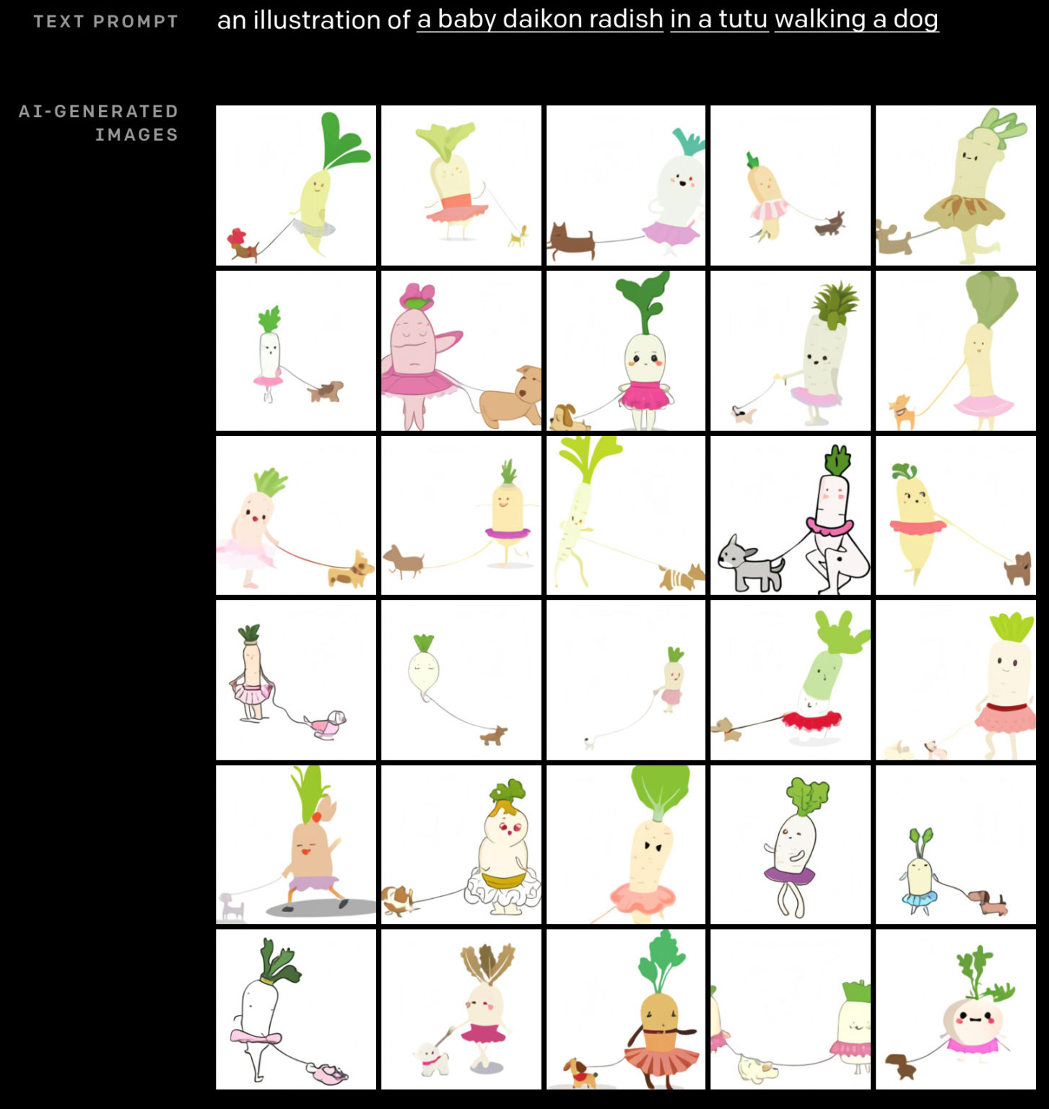
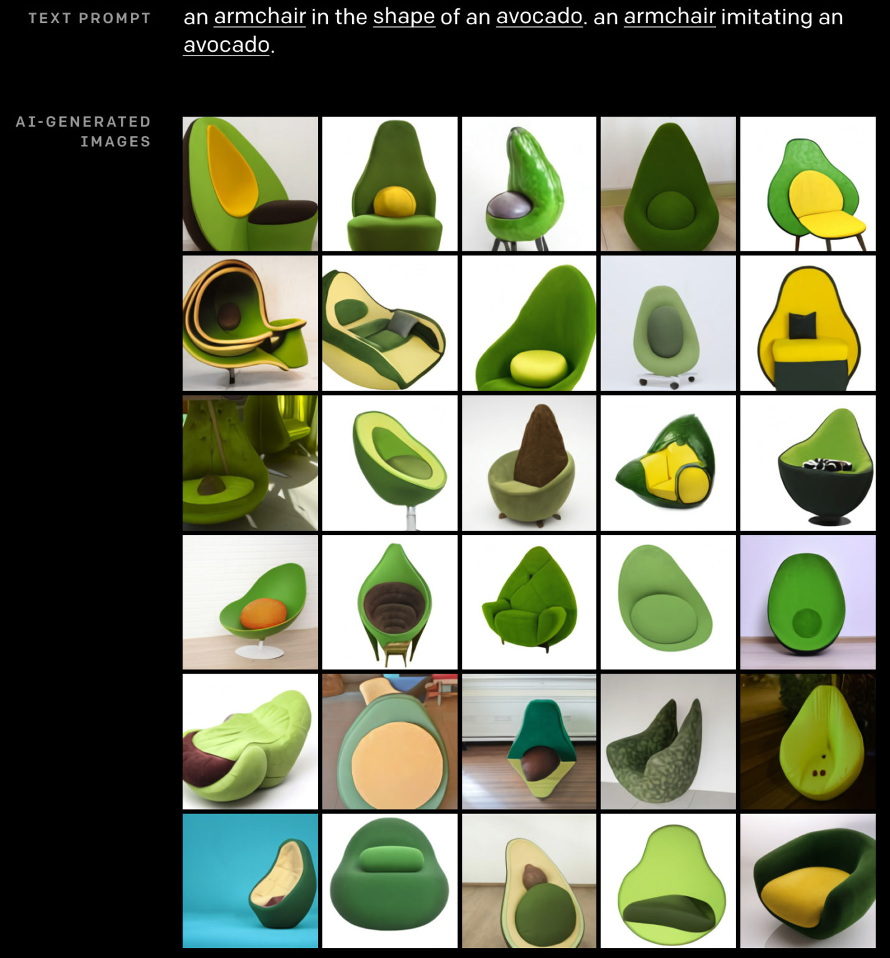
AIのおもしろ活用事例 ２
テキスト画像生成 DALL-E
2021年、OpenAIが「任意のテキストを入力するとその内容に合わせた画像を生成するDALL-Eというモデル」を発表し、論文が公開された。
テキストから、まるで人間のイラストレーターが描くように何種類ものイラストを生成する。
「チュチュ(スカート)を履いた赤ちゃん大根が犬の散歩をしているイラスト」
「アボカドの形をした肘掛け椅子」
https://coralcap.co/2021/01/dalle/ (2021/12/01)
Notes:
全体的な仕組みはVQ-VAE（Variational Autoencoder）、もしくはその後続のVQ-VAE2で行われていたこととあまり変わりません。
VQ-VAEは、画像をインプットして、離散的な潜在変数に圧縮し、それを復元するオート・エンコーダです。
DALL-Eでは、同様にVQ-VAEを使って256x256xRGBの画像を32×32の潜在変数に圧縮します。
そして、キャプションであるテキスト情報とその32×32の画像の潜在変数をTransformerに学習させます。
DALL-Eでは2億5000万の画像-テキストのペアのサンプルを使って、120億のパラメータを持つTransformerモデルを学習させます。
画像の生成時には、キャプションであるテキスト情報を学習済みのTransformerに与え、32×32の潜在変数zを生成し、その潜在変数からVQ-VAEを使って画像を生成する(復元する)といった手順です。

